Slide 1
Projet FitBit LEROY – MASSET – PREVOST – PREZELIN - ROMAC

Slide 2
Projet
Ressources :
1 jeu de données
6 ans
Fitbit
Objectif :
Créer une web application pour visualiser ces données.

Slide 3
Structure de l’application
1

Slide 4
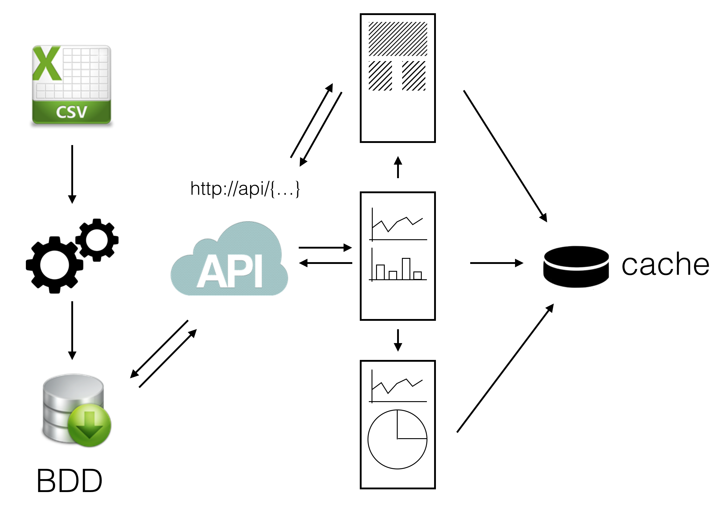
Place your screenshot here
Technologies
R
PHP
MySQL
Slim
Zepto/Jquery
LocalStorage
HTML/CSS
HighCharts

Slide 5
Traitement des données
2

Slide 6
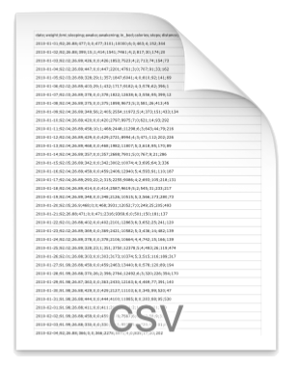
Formatage CSV:
Analyse des données
Récupération brut des valeurs journalières
Récupération moyennée hebdomadaire et mensuelle
Calcul de qualité de sommeil
Records
Intégration BDD

Slide 7
Données côté application
3

Slide 8
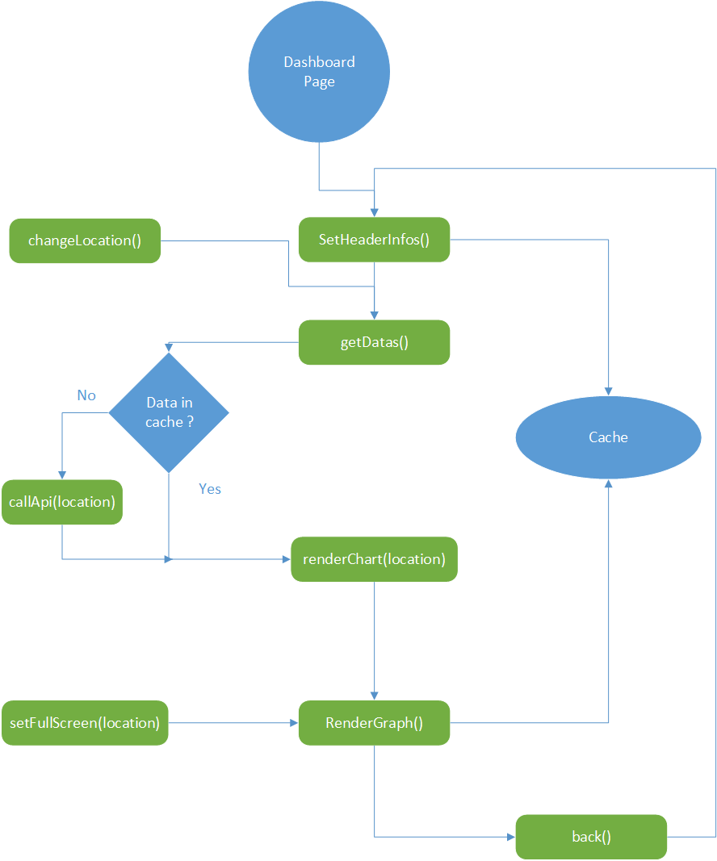

Slide 9
Prise de recul
4

Slide 10
Plus d’interactions utilisateur
Prédiction pour challenger l’utilisateur
Amélioration de la BDD
Automatisation des scripts PHP
Automatisation des données côté App
Optimisation du transfert des données
Pierre
Cédric
Clément

Slide 11
Amélioration de l’expérience utilisateur
Design adaptatif
Amélioration de la lisibilité des graphiques
Axel
Nathan

Slide 12
Thanks!
Any questions?

